Slide 1
做更好的医疗器械(BeTterWay)

Slide 2




公司概况
行业市场与产品
公司及团队介绍
市场及财务预测

Slide 3

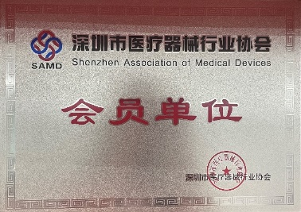
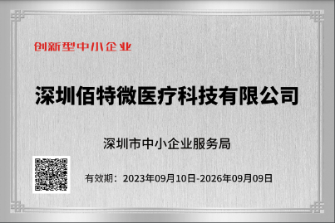
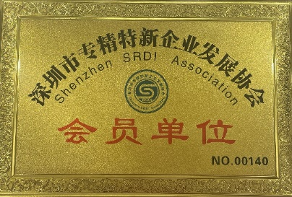
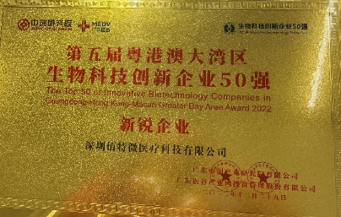
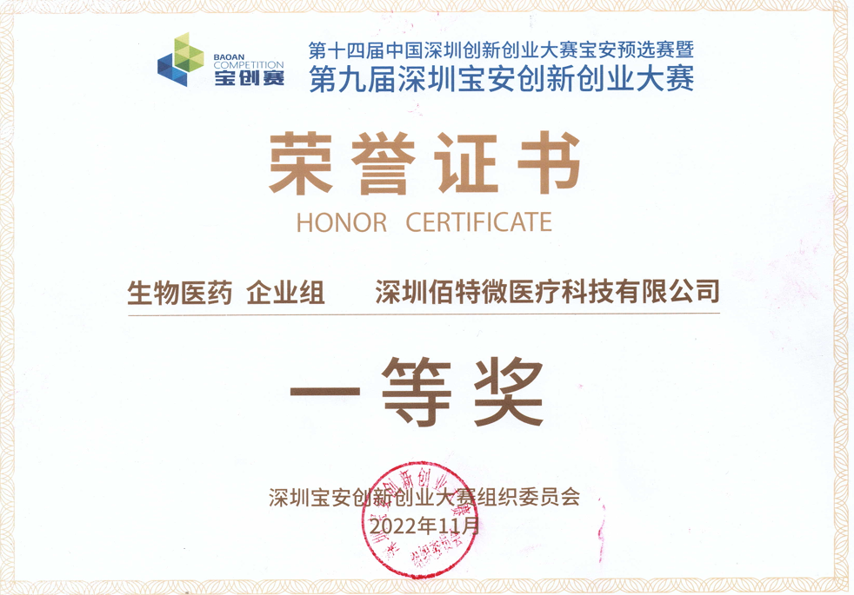
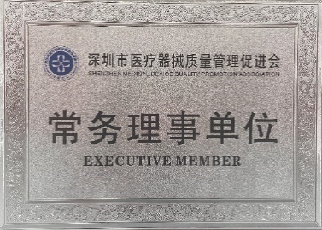
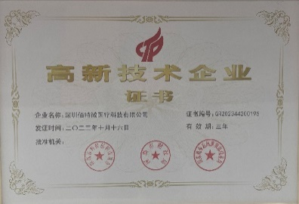
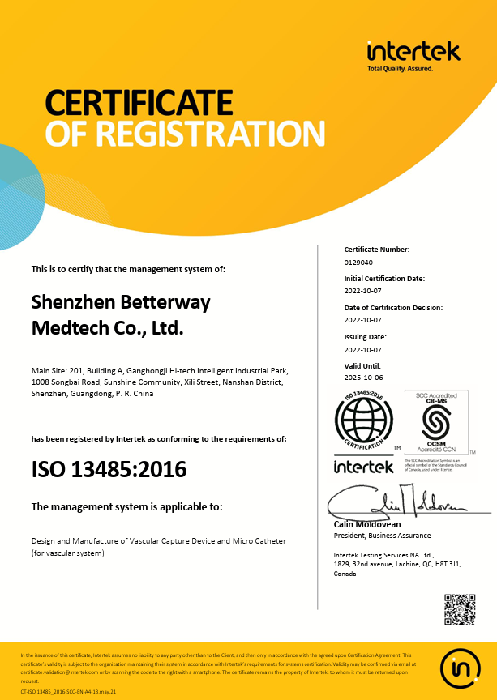
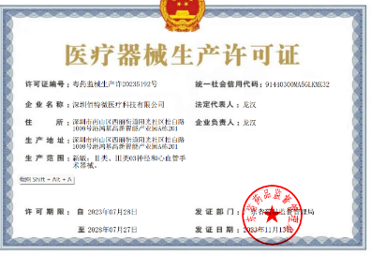
公司概况
团队：公司成立于2021年2月，团队20+行业老兵来自于国内头部医疗上市企业。
战略：团队十余年经验、技术、资源的积累，聚焦外周血管介入和心衰黄金赛道。
技术：掌握源头创新的材料学平台工艺，跨界融合电子、材料学等学科；掌握全制作工艺关键Knowhow，技术壁垒高，横向拓展能力强。
10个注册证+2个注册临床+1个FIM临床+103项专利申请/45项授权
管理：经历企业发展的关键时点，具备国际质量管理体系的本土落地经验，吸取本土器械黄埔军校级上市公司的管理经验，借鉴美敦力的项目管理机制。

Slide 4


公司概况
行业市场与产品
公司及团队介绍
市场及财务预测

Slide 5
外周产品线

Slide 6
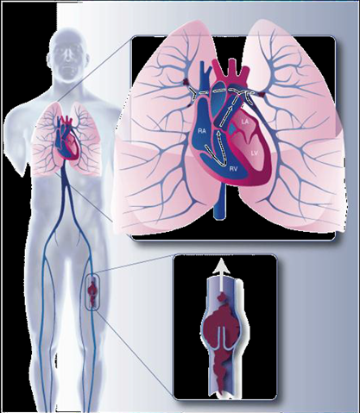
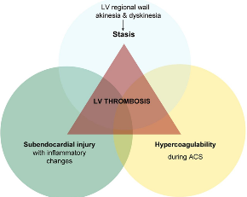
外周血栓性疾病
PE
静脉血栓栓塞症 VTE
（Venous Thromboembolism）
是指血液在静脉内不正常的凝固，使管腔部分或完全阻塞
VTE包括：
深静脉血栓形成（DVT）
肺栓塞（PE）
仅次于冠心病和脑卒中，第三位致死疾病！
血流缓慢
内膜损伤
血液高凝态
DVT
DVT和PE也可以理解为
一种疾病的两个阶段

Slide 7
外周血栓性疾病人群
中央型
22%
患者数：31.7万
下肢深静脉血栓
（DVT）80.4%²
患者数：144万
周围型
38%
患者数：54.7万
全球范围内，每年的静脉血栓栓塞症（VTE）例数可达近 1000 万例, 全球市场TAM超过180亿美金，国内约占20%。
混合型
40%
患者数：57.6万
中国静脉血栓栓塞症（VTE）
发病率:127.8/10万¹
患者数:约179万/年
有症状PE
54.7%
患者数：19万
DVT+PE（肺栓塞）
19.6%
患者数：35万
无症状PE
39.5%
患者数：13.8万
致命PE
5.8%
患者数：2万
1 2023年VTE防治大会，翟振国教授发言.
2 2023 Diagnosis and Treatment of Venous Thromboembolism and Clinical Application of Inferior Vena Cava Filter in China

Slide 8
现有解决方案及不足
抗凝治疗(药物)
溶栓治疗(CDT)
血栓清除术(PMT)
抗凝疗法是防治血栓形成的一种基础治疗方法，但仍有20%-55%的DVT患者发展为血栓形成后综合征(PTS)
老年患者脑出血并发症风险致命
中老年患者脑出血并发症风险致命
溶栓效率非常慢，患者通常ICU病房多3-5天治疗时间
陈旧性血栓单纯溶栓效果有效
外科手术取栓创伤大
抽吸类PMT对亚急性和陈旧血栓作用有限
治疗中容易堵管或失血过多
通常有大型设备，占据导管室空间，使用不便

Slide 9
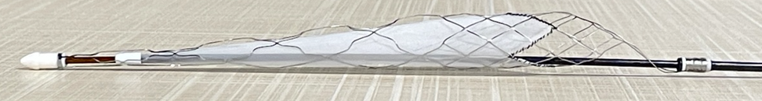

佰特微-外周静脉支架取栓
同类产品中国产首个且唯一获得国家医疗器械创新特别审批
创新点3
行业首创支架开口大小可调节设计
创新点4
创新点2
无极密封阀设计，失血量少且操作便捷
创新点5
创新点1
过滤膜体外可翻转，实现快速清理，提高多次取栓效率
10微米过滤膜设计捕获更小血栓
一体式锥形支架设计，平衡取栓效率和产品通过性

Slide 10
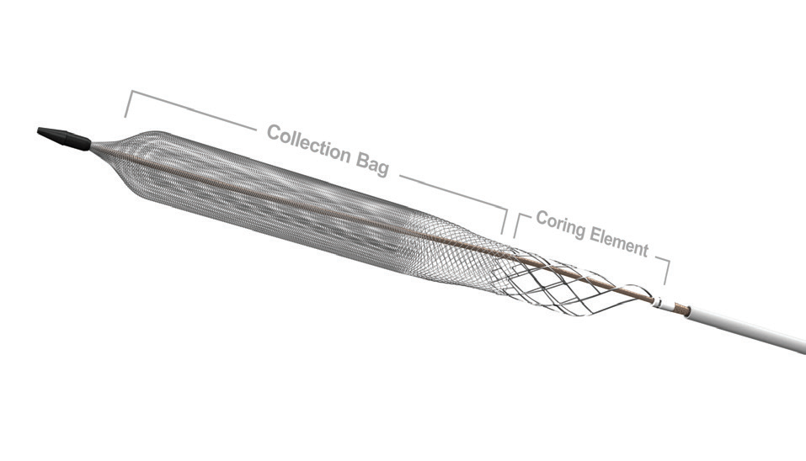
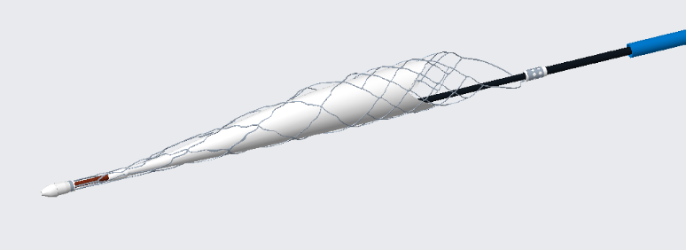
佰特微-外周静脉支架取栓系统
VS.
BTW
Inari
产品特征 | 佰特微产品 | ClotTriever (Inari Medical) | 对比
回收鞘规格 | 10F, 12F, 14F, 16F | 14F, 16F | 规格尺寸更小，更齐全适应国内人群
支架设计 | 一体锥形支架设计，支架开口可调节 | 圆柱体支架设计，支架开口不可调 | 减少血管壁和静脉瓣损伤
支架硬度 | 偏软，适应国内人群应用 | 偏硬 | 减少血管壁和静脉瓣损伤
血栓收集装置 | 微孔过滤膜 | 镍钛编织网 | 过滤更小栓子
血栓体外处理 | 通过操作手柄翻转过滤膜 | 用镊子在网兜内逐一清理 | 清理方便

Slide 11
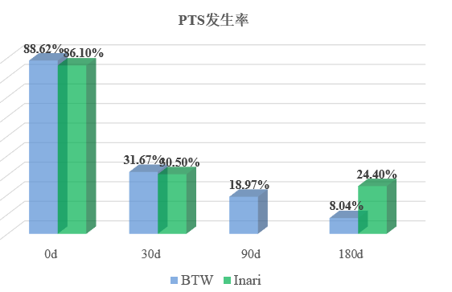
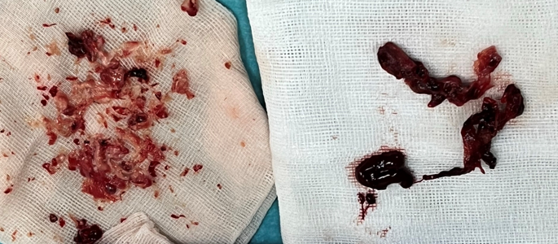
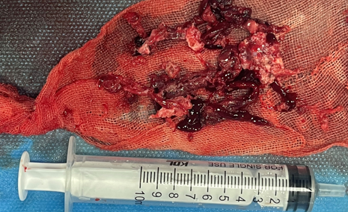
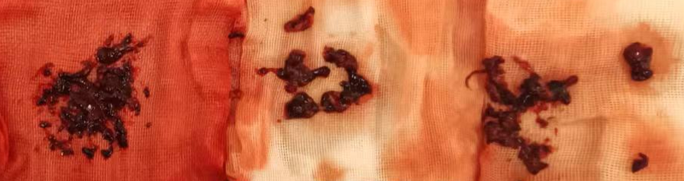
佰特微-外周静脉支架取栓系统-临床数据
血栓清除率
BTW | Inari | CDT
89.2%（117） | 85.8%（250） | 67.0%（1323）

Slide 12
佰特微-外周静脉支架取栓系统-临床数据
项目 | 评价指标 | BTW | Inari Medical（250） | Inari Medical（500）
主要终点 | 技术成功率（50%栓子移除率） | 100%（113/113） | N/A | N/A
 | 75%栓子移除率（非BTW研究终点） | 86.73%（98/113） | 85.8% | ＞90%
次要有效性指标 | 30天全因死亡率 | 0（0/123） | 1.2%（3/250） | 0.9%（4/443）
 | 血栓清除率¹ | 89.2% | N/A | N/A
 | 术后 1个月血栓复发率 | 1.68%（2/119） | 4.5%（10/223） | 4.8%（24/499）
 | 基线PTS发生率² | 88.62%（109/123） | 86.1% | 81.2%（358/441）
 | 术后1个月PTS发生率² | 31.67%（38/120） | 30.5% | N/A
 | 术后3个月PTS发生率² | 18.97%（22/116） | N/A | N/A
 | 术后6个月PTS发生率² | 8.04%（9/112） | 24.4% | 23.3%（76/326）
 | 器械相关SAE | 0.81%（1/123） | 0.4%（1/223） | 0.2%（1/499）
 | 血管损伤、瓣膜损伤、急性肾损伤 | 0 | 0 | 0

Slide 13
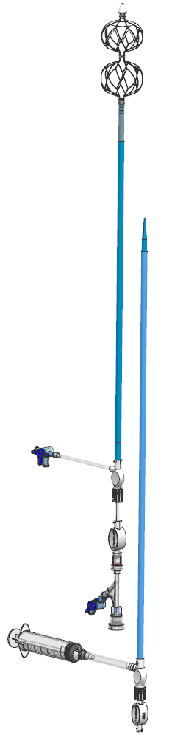
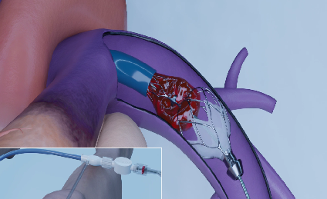
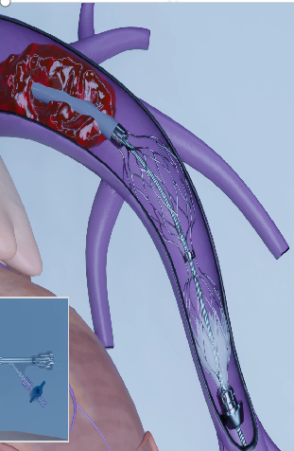
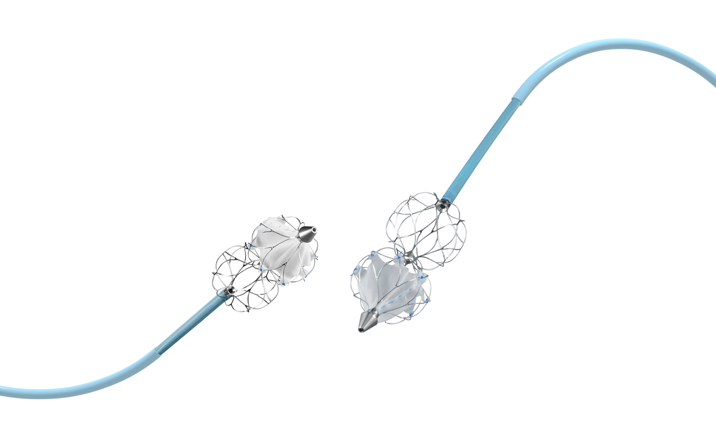
佰特微-肺动脉支架取栓系统
取栓装置
长度1265mm
过滤膜防止血栓逃逸
25mm
长度900mm
输送鞘（18F/20F/24F）
取栓件
血管顺应性较好
同时适用急性、亚急性、陈旧性血栓。
无需使用溶栓药物，降低出血风险。
两段支架设计，带微孔过滤膜，过滤更小栓子。
无大型设备，易于推广

Slide 14
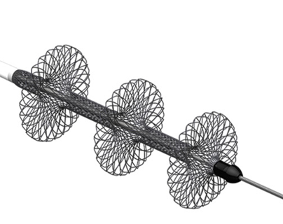
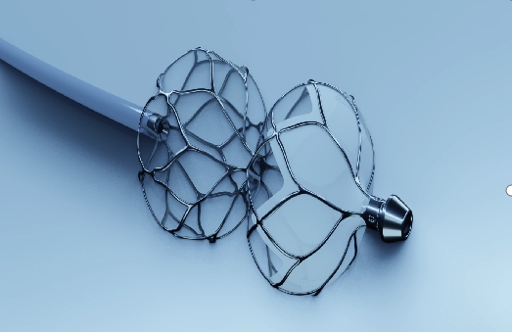
佰特微-肺动脉支架取栓系统
VS.
BTW
Inari
产品特征 | 佰特微 | FlowTriever (Inari Medical) | 对比
回收鞘规格 | 18F, 20F, 24F | 18F, 20F, 24F | 相当
支架设计 | 镍钛切割闭环支架 | 镍钛编织网盘 | 支撑力更强
血栓收集装置 | 微孔过滤膜 | 无 | 过滤更小栓子

Slide 15
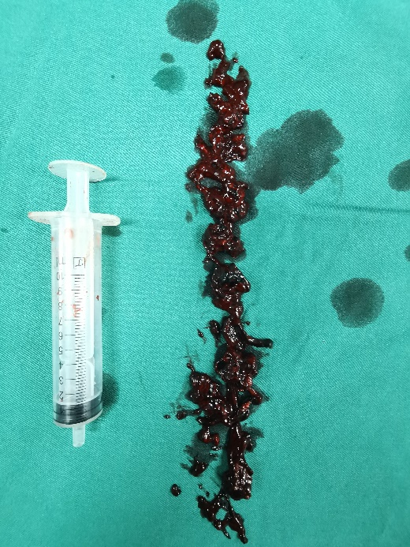
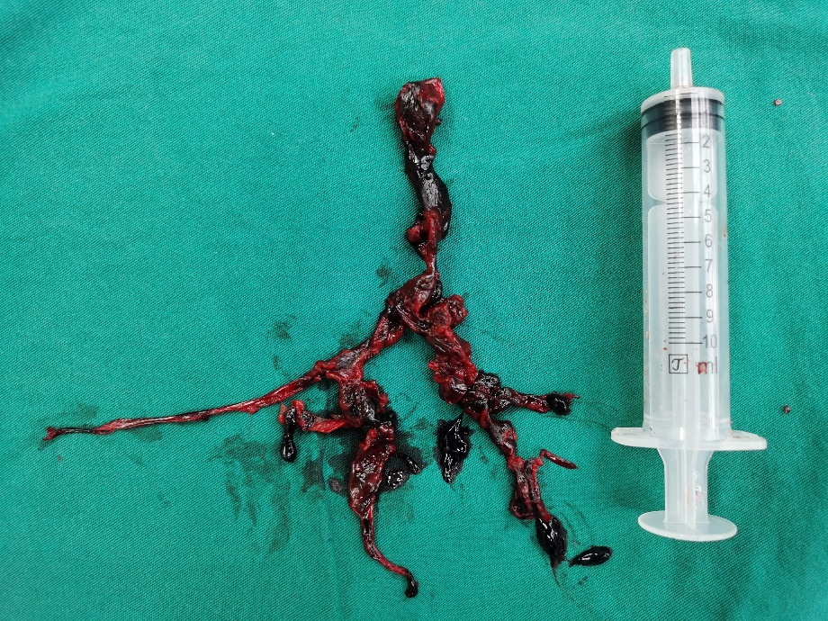
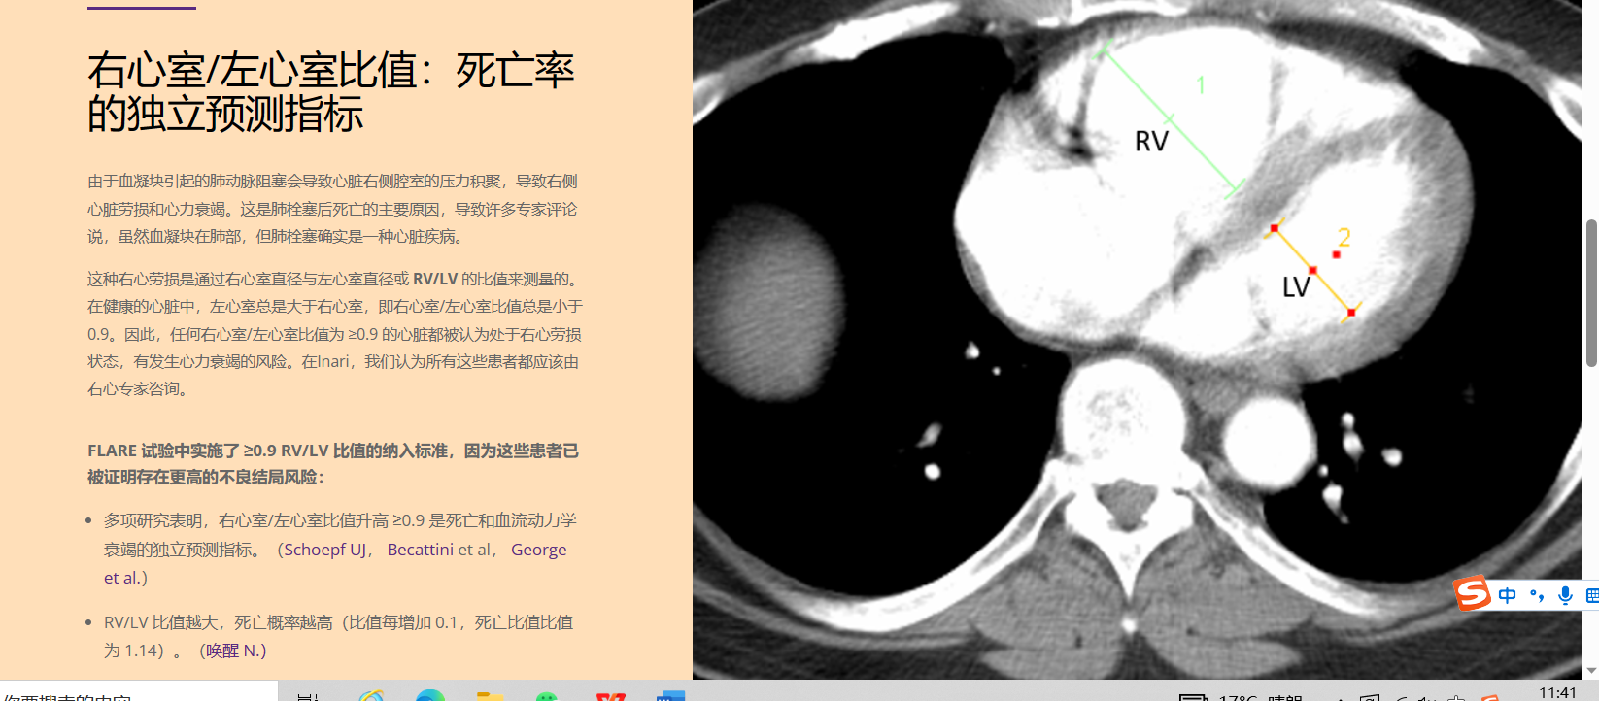
佰特微-肺动脉支架取栓系统-临床数据
右心室
左心室
项目 | 评价指标 | BTW | FlowTriever (Inari Medical)
主要有效性指标 | 基线与术后48h RV/LV比值的差值 | 0.52±0.43 | 0.43±0.44
次要有效性指标 | 技术成功率 | 98.68% | N/A
 | 器械成功率 | 97.25% | N/A
 | 术后30d全因死亡率 | 0.92% | 0.8%
 | 术后30d症状性肺栓塞复发率 | 0% | 6.2%

Slide 16
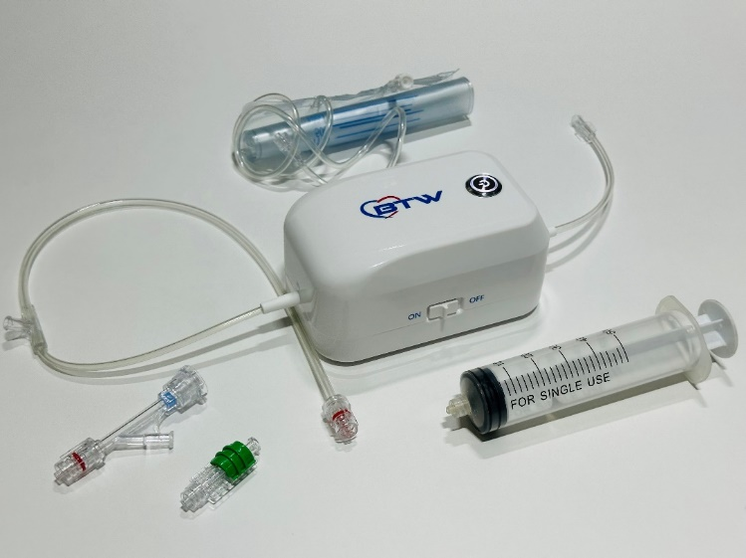
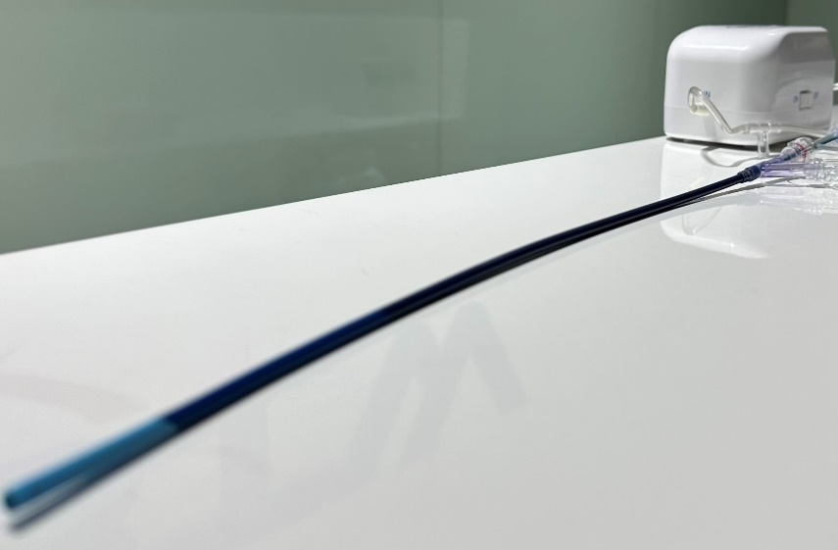
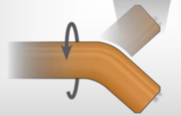
佰特微-血栓抽吸系统
市场上最小尺寸便携负压抽吸系统
一键开启，配合流量开关，操作便捷
一次性使用，便携，无需额外电源，即可提供高真空负压性能
抽吸导管编织弹簧设计，提供优异的扭控和抗折性能
6-12F规格，直型和弯型，可适配多种血管尺寸，清理贴壁栓子
大容量60ml注射器，可快速清理堆积血栓

Slide 17
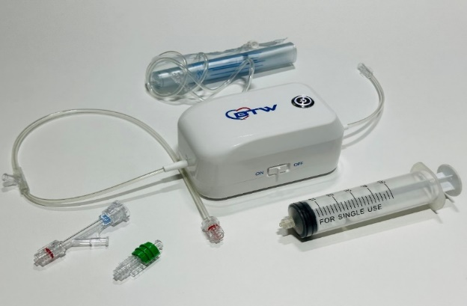
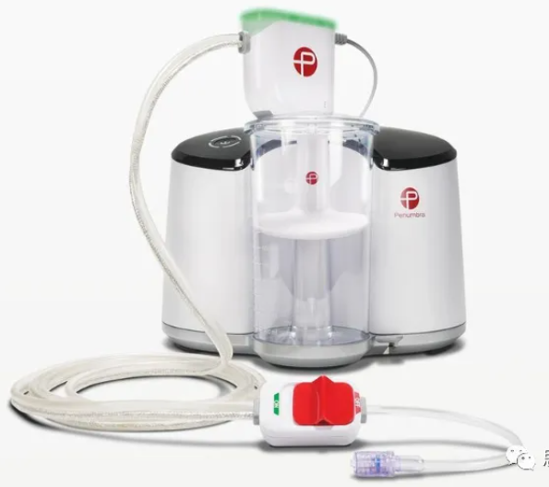
佰特微-血栓抽吸系统
BTW
Penumbra Indigo
VS.
无需外接设备，内置锂电池设计
整体一次性耗材，不涉及设备进院问题
超便携，负压泵整体不到1kg
最大抽吸力约88kpa(实测值)
需外接设备
耗材和主机分开
负压泵整体大约10kg
最大抽吸力约88kpa (实测值)

Slide 18
管线布局-外周血管(第一阶段布局)
产品名称 | 产品定位 | 产品开发进度
 |  | 设计开发 | 注册检验 | 开始临床试验 | 注册批准
深静脉机械取栓系统 | 国内第一梯队 |  |  |  | 2026年Q1
肺动脉机械取栓系统 | 国内第一梯队
血栓抽吸系统 | 无源抽吸泵
外周机械解脱弹簧圈 | 对标波科Interlock
外周微导管 | 配套弹簧圈
抓捕器 | 配套产品
可调弯鞘 | 编织扭矩可控型
Tips穿刺套件 | 国内首个18导丝系列
血管鞘 | 替代COOK产品
CODA球囊 | 替代COOK产品
已递交国内注册申请
2025年11月国内获批
2025年5月国内获批
2024年6月国内获批
2023年7月国内获批
2023年8月国内获批
2023年9月国内获批
2024年8月国内获批
2024年9月国内获批
2024年8月国内获批

Slide 19
管线布局-外周血管(第二阶段布局)
产品名称 | 产品定位 | 产品开发进度
 |  | 设计开发 | 注册检验 | 开始临床试验 | 注册批准
动脉血栓旋切导管 | 国内唯一 |  |  |  | 2029年Q1
可调湾超选导管 | 国内唯一 |  |  |  | 2027年Q2
新型肿瘤介入导管 | 国内唯一 |  |  |  | 2027年Q2
CTO穿刺导管 | 国内唯一 |  |  |  | 2027年Q1
二代静脉取栓导管 | 产品升级 |  |  |  | 2028年Q2
二代肺动脉取栓导管 | 产品升级 |  |  |  | 2028年Q2
二代弹簧圈 | 产品升级 |  |  |  | 2027年Q1
二代抽吸导管 | 产品升级 |  |  |  | 2027年Q2
DVT-海外 |  |  |  |  | 2027年Q1
PE-海外 |  |  |  |  | 2027年Q1
设计中
设计中
设计中
设计中
设计中
设计中
设计中
设计中

Slide 20
心衰产品线

Slide 21
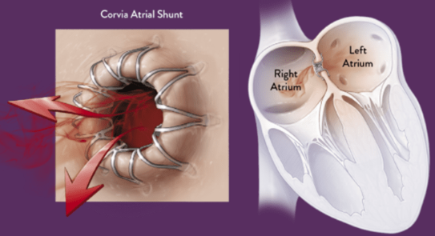
心房分流器械
患病率高：国内逾千万心衰患者
生存率低：5年生存率低于50%
治疗有限：药物仅早期保守治疗
左房压力高
呼吸困难
疲乏
淤血
液体潴留
房间隔造口术：降低左房压力，改善心衰症状

Slide 22
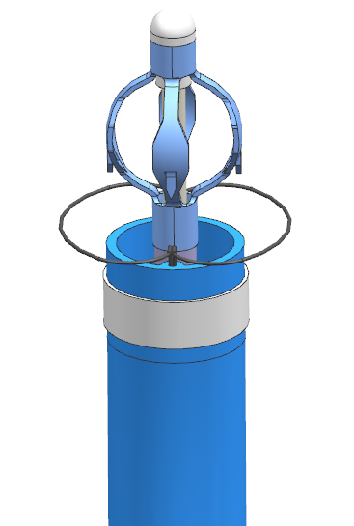
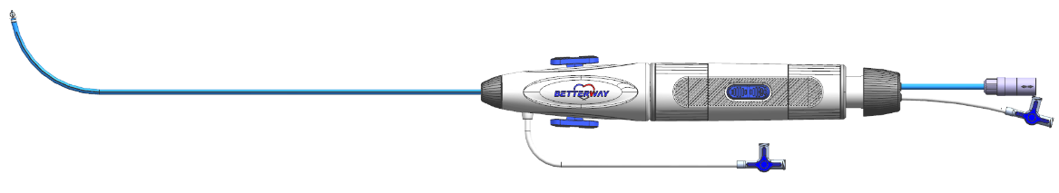
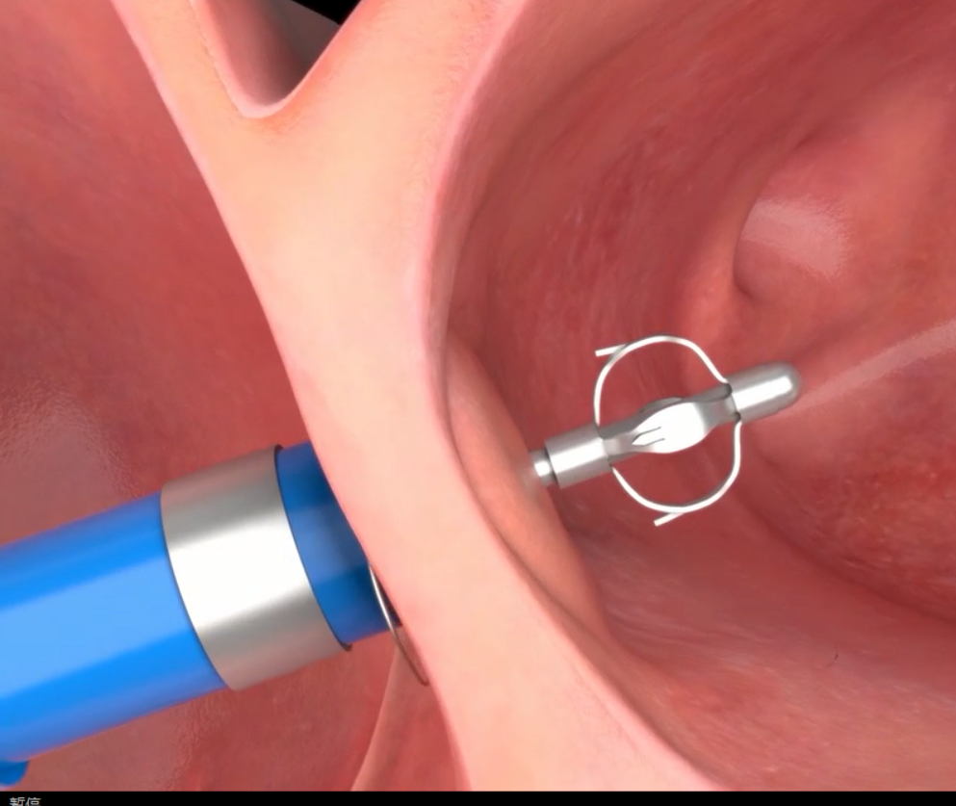
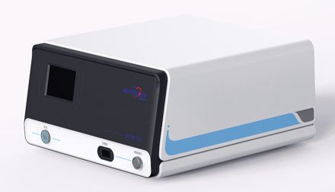
心房分流产品设计
产品名称：心房分流导管
规格型号：BTW-AS-M
配合器械：高频发生器、14F可调弯鞘
适应症：慢性心衰竭患者
包装：双层透析袋无菌包装
特点：
无植入物
无需抗凝、无血栓风险
组织切割并取出
开口尺寸稳定
开口尺寸6/7/8mm(根据卵圆窝厚度而定)
高频发生器

Slide 23
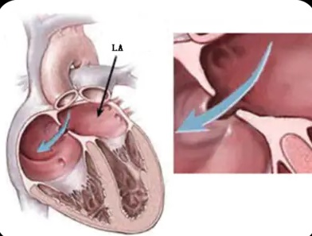

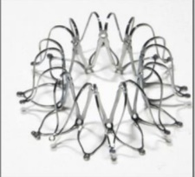


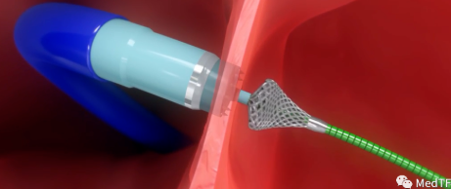
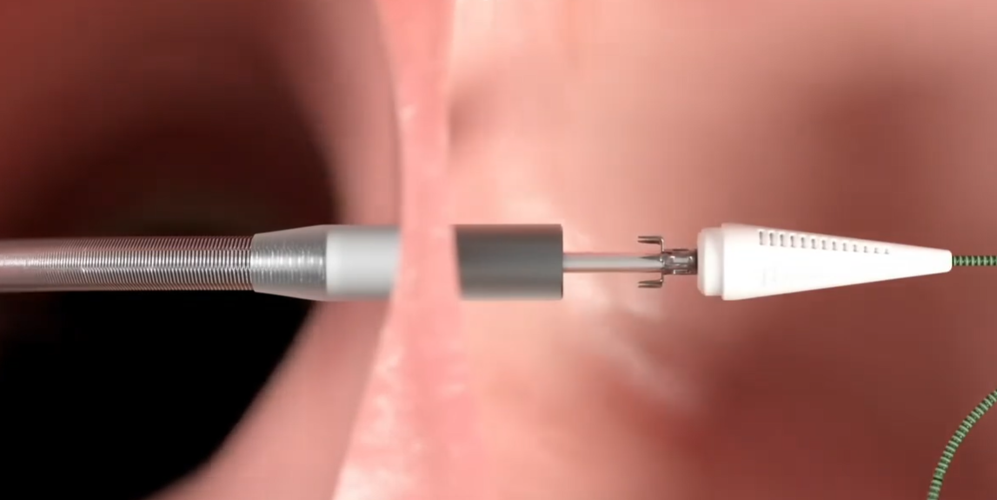


心房分流器械竞争格局
《房间隔分流器治疗射血分数保留心力衰竭：中国专家认识和建议》
“这项技术未来或许能成为心力衰竭尤其是治疗的一项里程碑式技术。”
强生公司17亿美金收购V-WAVE
厂家 | Corvia | V-Wave | Occlutech | InterShunt | Alleviant Medical | 唯柯医疗 | 佰特微医疗
产品 | IASD | Ventura | AFR Device | Atrial Shunt Cathter | Alleviant | D-Shant | 房间隔造瘘系统
产品形状
结构设计 | 切割支架 | 覆膜支架 | 编织封堵器 | 经导管刀片切除 | 导管+射频 | 编织封堵器 | 高频电刀组织切割及回收
产品特点 | 植入物 终生服药 | 植入物 终生服药 | 植入物 终生服药 | 无植入物 机械切除操作难度大，轮廓尺寸大，有血栓风险 | 无植入物 组织回收 导管尺寸较大 | 植入物 终生服药 | 无植入物 组织回收 无需长期抗凝
产品进度 | 2016年 CE； FDA PMA临床进行中 | FDA PMA临床进行中 | 2019年 CE | 临床中 | FDA IDE研究完成 | 2021开始国内正式临床 | 2022年8月获得北京安贞医院伦理批件，开始国内临床
备注 | FDA突破性器械 融资1.194亿美金 | FDA突破性器械 超亿元美金融资 | FDA突破性器械 |  | 超5亿元融资 | 中国创新器械绿色通道 | 即将申报

Slide 24
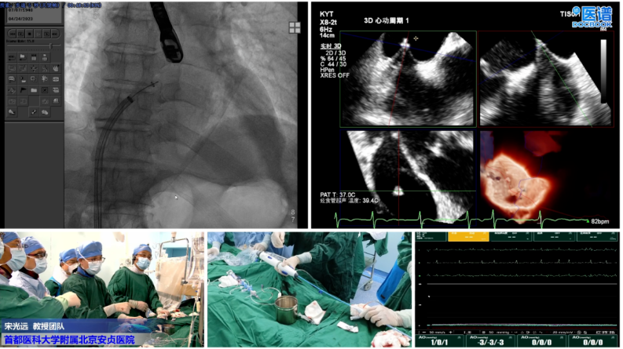
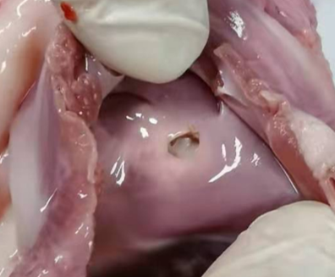
心房分流器械-动物试验/临床
产品成功在猪心脏内造瘘，边缘光滑；超声影像证明出现左心房向右心房的分流
北京安贞医院首例
术前：
行右心导管检查评估肺毛细血管楔压10mmHg、右房压2mmHg，压差为8mmHg， BNP：863pg/ml
术后：
经测量，分流孔直径5.3mm，测量肺毛细血管楔压4mmHg、右房压2mmHg, 压差2mmHg，患者出院前BNP已下降至108pg/ml，达到手术预期效果。

Slide 25
心房分流器械-动物试验/临床
次要评价指标 |  | 基线 | 即刻 | 90天 | 180天 | 365天 | 改善
术后 90 天临床成功率 |  | / | / | 器械成功100%（5/5） 左向右分流80%（4/5） mPCWP降低100%（5/5） | / | / | /
器械性能评价 |  | / | 100%（5/5） | / | / | / | /
术后90天有效分流率 | 有效分流率 | / | 100%（5/5） | 80%（4/5） | / | / | /
 | 分流孔径（mm） | / | 7.26（5/5） | 6.03（4/4） | / | 5.00（3/3）^{[1]} | /
术后 90 天、180 天、365 天与基线比较超声心动图指标变化 | 左室射血分数（LVEF） | 36.6% | / | 43.6%（5/5） | 55.0%（1/1）^{[2]} | 44.5%（3/3） | 90天升高6.0%
术后 90 天与基线比较肺毛细血管楔压(mPCWP)变化值(mmHg) |  | 11.75 | / | 8.8（5/5） | / |  | 下降3.2
术后 90 天、180 天、365 天与基线比较 6 分钟步行距离（6MWD）变化值(m) |  | 250.6 | / | 293.0（5/5） | 360.0（1/1） | 318m(3/3) | 升高42.4
术后 90 天、180 天、365 天与基线比较 NYHA 心功能分级变化 |  | III级（5/5） | / | II级（1/5） III级（4/5） | II级（1/1） | II级（1/3） III级（2/3） | 部分改善
术后 90 天、180 天、365 天与基线比较堪萨斯心肌病调查问卷（KCCQ）评分变化值 |  | 88.4（5/5） | / | 90.6（5/5） | 92（1/1） | 78(3/3) | 90天升高2.2
术后 90 天、180 天、365 天时与基线比较血清脑钠肽(BNP)或 N 末端 B 型脑钠肽前体( NT-proBNP)变化 |  | BNP：1760 | / | BNP：73.8 | / | BNP：336 | 90天降低1686.2

Slide 26
公司概况
行业市场与产品
公司及团队介绍
市场与财务预测

Slide 27

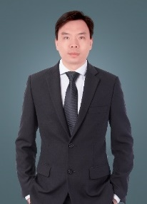

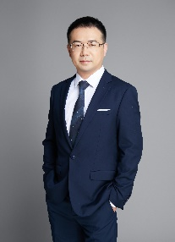




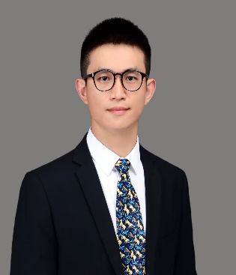
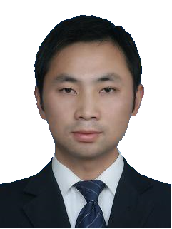
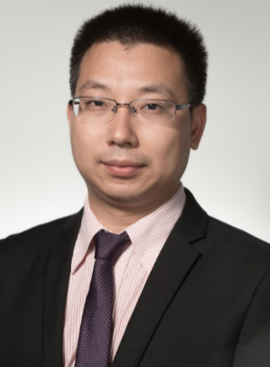

团队凝聚力和企业全成长周期的经验实现超强执行力
管理团队
联合创始人同一上市公司多年共事，产品策略规划和工艺突破经历，专长互补
医疗器械15年+产品开发及项目管理经验
原先健科技研发总监/产品策略委员会委员
曾获得创新医疗器械通道5项，发表专利超过40篇
材料学硕士研究生
先健瓣膜事业部研发经理/瓣膜子公司总经理
国内最早主动脉瓣、二尖瓣、免缝合瓣的开发者
开发的封堵器系列产品荣获2020年中华医学科技奖
获得创新医疗器械通道3项，发表专利近50余篇
医疗器械20年+质量体系和生产管理经验；
熟悉ISO9001、ISO13485管理体系；
负责公司产品全面质量控制、分析控制、体系运行
龙汉
联合创始人-CEO
陈文俊
联合创始人-CTO
吴庆恒
运营总裁
研发
多学科融合建制团队骨干团队——融合电子、精密加工、材料等学科
心血管介入器械超过10年经验、工业制造业3年经验
国内最早减容器械开发者
机械制造行业500强公司跨国技术转移
发表专利20余篇
心血管介入器械10年经验
最早肾动脉消融开发者；最早卵圆孔介入封堵开发者；
先健/阜外人工心脏子公司总经理
发表专利40余篇
原COOK公司外周血管介入高级区域经理
医疗器械超过15年销售经验
临床医学专业；
吴星宇
外周研发负责人
刘鹏
有源研发负责人
刘晓宇
市场/商务负责人

Slide 28
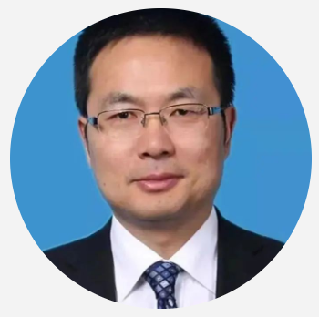
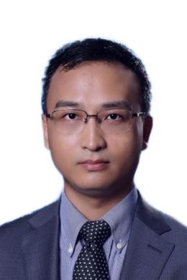






源头布局与跨界融合，汇集各界领袖及新生代专家
医学顾问
陆信武 上海九院
血管外科，主任
中华医学会外科学分会血管外科学组委员，国际静脉联盟中国区常委，欧洲血管外科和腔内血管外科学会会员，美国血管外科协会会员
宋光远 安贞医院
心脏瓣膜病介入中心主任
建立全国第一家瓣膜病介入诊疗中心
吴永健 阜外医院
结构性心脏病中心主任
中华医学会心血管病分会冠脉介入学组成员，中国医师协会心血管病分会委员，中国医师协会心脏重症专家委员会副主任委员
胡佳 华西医院
心脏大血管血管外科，副主任医师
以结构性心脏病和冠心病介入治疗作为主要专业方向

Slide 29










公司股权架构
上海佰煜明(23.4620%)
上海佰砺
（20.5293%)
上海佰脉微
（4.8879%)
馨瑞投资
公司SPV
(48.8792%)
投资机构
（51.1208%）
深圳佰特微医疗科技有限公司

Slide 30
公司概况
行业市场与产品
公司及团队介绍
市场及财务预测

Slide 31
财务及销售计划

Slide 32












生产运营
生 产 基 地 及 产 能
产能扩张
现有GMP车间
规划生产基地
总面积3400m²，其中GMP生产区面积约1,200m²，非GMP生产区域约1,500m²
年产能2W件左右。
计划于2025年Q4启动建设，建设面积3,000m²
产能可达300,000件
生 产测试设备
现有设备：支架激光切割机、平面激光切割机、湿热试验箱、紫外光固化机、鞘管编织机、编织机、球囊成型机、热风覆膜机、拉力测试机等

Slide 33









谢谢！

